Slide 1
Poslovno-proizvodni informacioni sistemi
Prof. dr Mirjana Misita

Slide 2
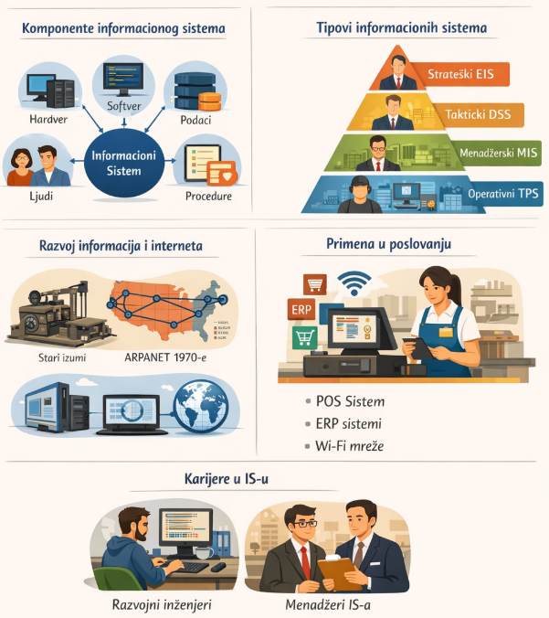
Nedelja | Datum | Predavanja | Vežbe
1. | 16.03.2026. | Upoznavanje sa sadržajem predmeta
2. | 23.03.2026. | Uvod u PPIS, komponente, tipovi | Instalicija
3. | 30.03.2026. | Tipovi podatka Upravljanje podacima | Uvod u SQL
4. | 06.04.2026. | PPIS u poslovnim funkcijama | SQL
5 | 18.04.2026. nadoknada za 13.4 | KOLOKVIJUM 1
6 | 20.04.2026. | PODSISTEM ZA UPRAVLJANJE ALATIMA I PODSISTEM ZA UPRAVLJANJE POSLOVIMA U TOKU PODSISTEM ZA UPRAVLJANJE ODRŽAVANJEM I PODSISTEM ZA UPRAVLJANJE ZALIHAMA
7 | 27.04.2026. | Stadardi i okrviri
8. | 04.05.2026. | Sistemska analiza, SDLC
9 | 11.05.2026. | PODSISTEM ZA UPRAVLJANJE KVALITETOM I PODSISTEM ZA UPRAVLJANJE NABAVKAMA PODSISTEM ZA UPRAVLJANJE PRODAJOM PODSISTEM ZA UPRAVLJANJE TEHNOLOŠKOM INFORMACIJOM
10. | 18.05.2026. | MRP ERP MES, ML
11. | 25.5.2026. |  | Završna verzija projektnih zadataka
12. | 1.6.2026. | KOLOKVIJUM 2
13. | 8.6.2026 | POPRAVNI KOLOKVIJUM
14. | 15.6.2026. | Odbrana zadataka

